Slide 1
PHÒNG GIÁO DỤC & ĐÀO TẠO LONG BIÊN
TIẾNG VIỆT LỚP 1
BÀI 66: uôi - uôm

Slide 2

ÔN BÀI CŨ

Slide 3
xung phong
hiểu biết
trùng điệp
khu rừng
tiếng trống
khiêm tốn
rong biển

Slide 4
Trái đất của chúng ta vô cùng rộng lớn. Núi rừng trùng điệp. Đồng xanh bao la. Bầu trời cao rộng. Biển cả mênh mông. Sự sống không ngừng sinh sôi, nảy nở. Chúng ta cần biết yêu quý, giữ gìn và bảo vệ sự sống trên trái đất này.

Slide 5
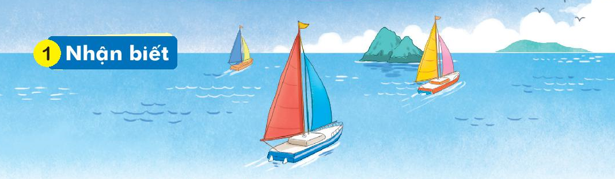
Bài 66: uôi - uôm
Thuyền buồm xuôi theo chiều gió.
uồm
uôi

Slide 6
uôi
uô
uô
uôm
x
uôi
xuôi
muối muỗi nguội tuổi
buồm muỗm nhuốm nhuộm

Slide 7
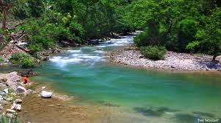
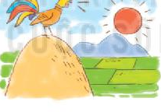
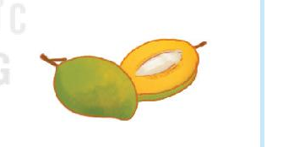
con suối
buổi sáng
quả muỗm

Slide 8
uôi
uô
uô
uôm
x
uôi
xuôi
muối muỗi nguội tuổi
buồm muỗm nhuốm nhuộm
con suối
buổi sáng
quả muỗm

Slide 9

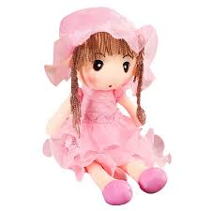


Slide 10

Viết bảng con

Slide 11
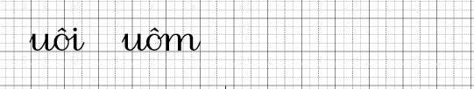


Slide 12


Slide 13
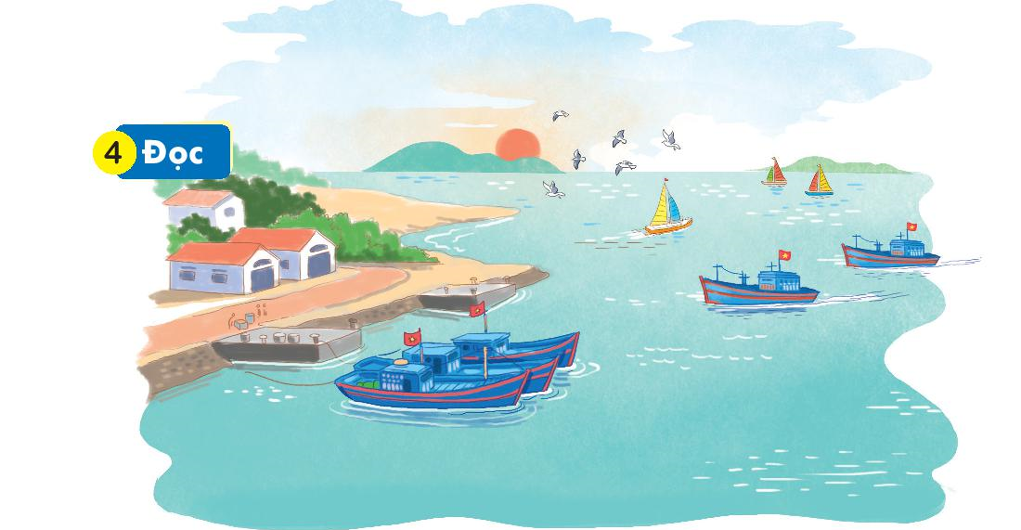
Buổi sớm mai, ông mặt trời nhô lên từ biển. Mặt biển nhuộm một màu xanh biếc. Đàn hải âu sải cánh bay liệng trên bầu trời. Xa xa là những cánh buồm căng gió. Phía bến cảng, những chiếc tàu cá nối đuôi nhau vào bờ.

Slide 14
Buổi sớm mai, ông mặt trời nhô lên từ biển. Mặt biển nhuộm một màu xanh biếc. Đàn hải âu sải cảnh bay liệng trên bầu trời. Xa xa là những cánh buồm căng gió. Phía bến cảng, những chiếc tàu cá nối đuôi nhau vào bờ.
1
2
3
4
5

Slide 15
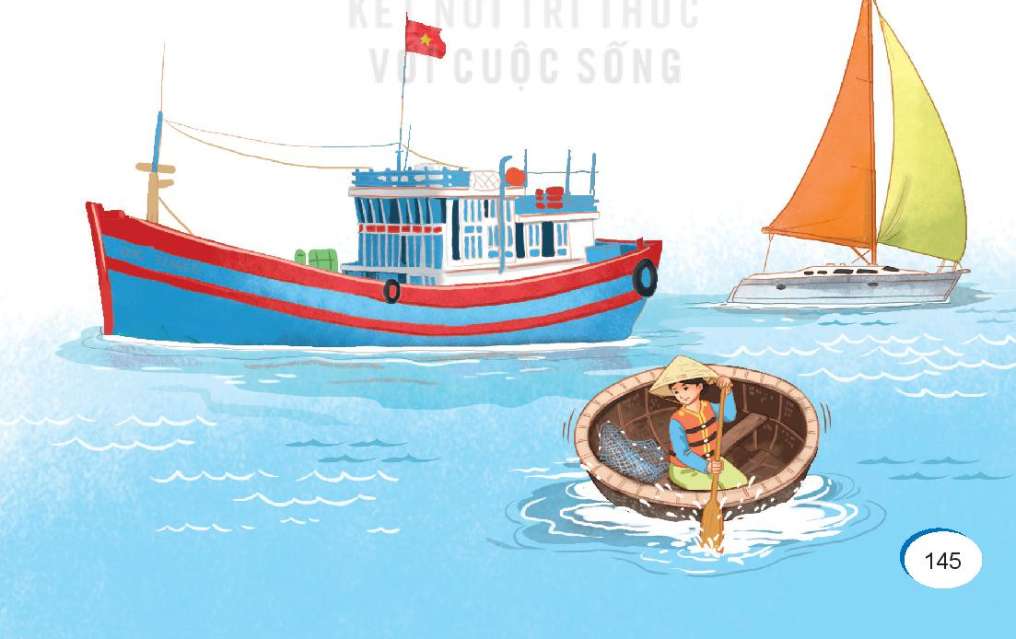
Đi lại trên biển

Slide 16

Chúc các em chăm ngoan học giỏi

